Slide 1

Year 12
Subject: Arabic
Lesson: Qadiya: Literary Genres
القضية الأدبية: الأجناس الأدبية
الوحدة الأولى — ص 30-35
للدكتور أحمد كمال أبو المجد (بتصرف) — الوحدة الأولى

Slide 2


أهداف الحصة
في نهاية هذه الحصة سيكون الطالب قادرًا على أن:
1- يوضّحَ مفهومَ الجنس الأدبي ويصنّفَ الأجناسَ الشعرية والنثرية في العصر الحديث
2- يستخرجَ خصائصَ كل جنس أدبي وأعلامَه ونماذجَه من الكتاب
3- يجيبَ عن تدريبات الكتاب (ص34-35) في دفتره

Slide 3
تدريب علاجي
أسئلة تُنعش ذاكرتك… أجب في دفترك خلال 3 دقائق
نقطة
اذكر فنًّا أدبيًّا تعرفه
نقطتان
ما الفرق بين الشعر والنثر؟
ثلاث نقاط
توقّع: لماذا تعدّدت الأجناس الأدبية في العصر الحديث؟

Slide 4
التمهيد — ص30
ما الجنس الأدبي؟
الجِنْسُ (النَّوعُ) الأدبيُّ: هو النوع الفني الذي يُصَبُّ فيه الأديبُ إبداعَه الأدبي
أمثلتُه: الخطبة — المقالة — القصة — القصيدة — الملحمة
شغلَتْ قضيةُ الأجناس الأدبية تفكيرَ النُّقّاد في العصر القديم، وتعرّضت في العصر الحديث لتطور سريع — وتُعرف بـ«الأنواع الأدبية»

Slide 5
تصنيف الأجناس في العصر الحديث
محوران رئيسان
أولًا — الأجناس الشعرية: الشعر الغنائي — الشعر المسرحي — الشعر الملحمي (ومن حيث الشكل: الشعر الحر بمراحله الثلاث)
ثانيًا — الأجناس النثرية: الخطبة — المقال — المسرحية — القصة (ومنها أيضًا: الرواية، السيرة، الخاطرة، أدب اليوميات والمذكرات، الرسالة)

Slide 6
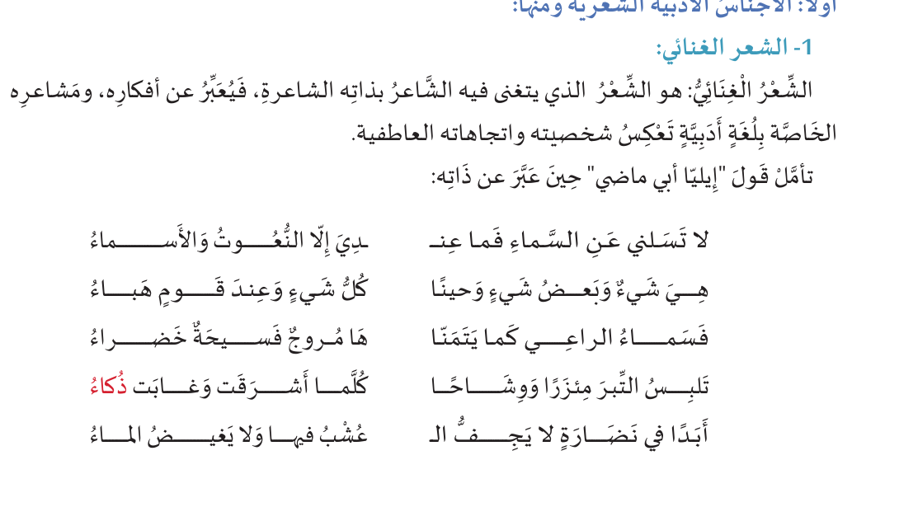
1- الشعر الغنائي — ص30
لاحظ التعريف ثم تأمّل نموذجه من شعر إيليا أبي ماضي حين عبّر عن ذاته

Slide 7
2- الشعر المسرحي — ص30
الشعر المسرحي
التعريف: جنس أدبي حديث نسبيًّا، نشأ حين اتصلت الثقافة العربية بالثقافة الغربية عن طريق الترجمة والبعثات العلمية
أعلامه: يُعَدُّ أحمد شوقي أبرزَ شعراء الشعر المسرحي العربي، وقد تأثّر فيه بشعراء فرنسا مثل «لامارتين» وشعراء الإنجليز مثل «شكسبير»
خصيصته: المسرح الشعري نصٌّ يمكن تمثيله أمام الجمهور

Slide 8
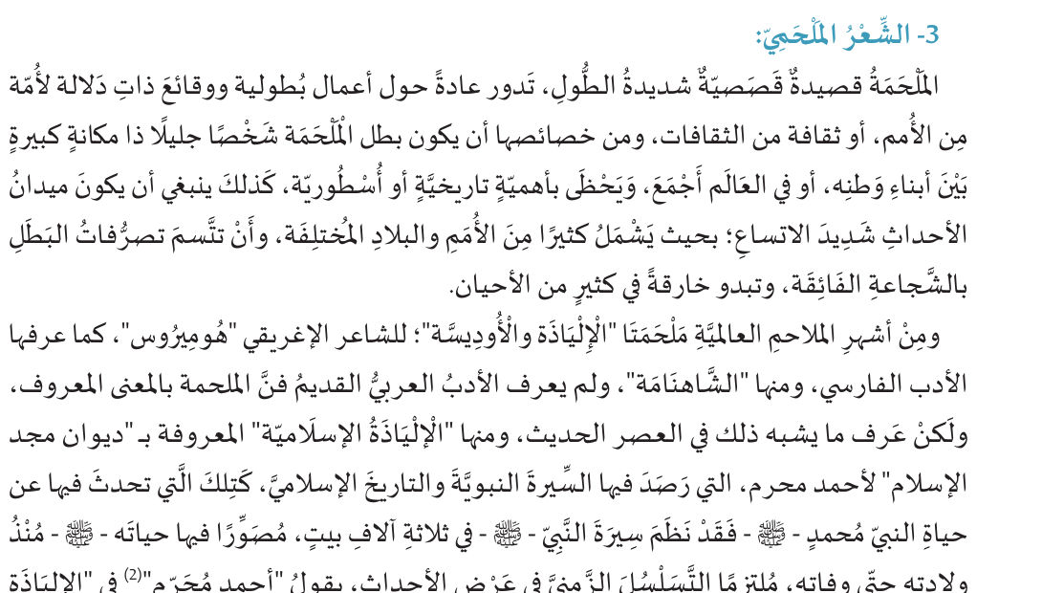
3- الشعر الملحمي — ص31
خصائص الملحمة: بطل جليل المكانة — ميدان أحداث واسع — شجاعة فائقة خارقة

Slide 9
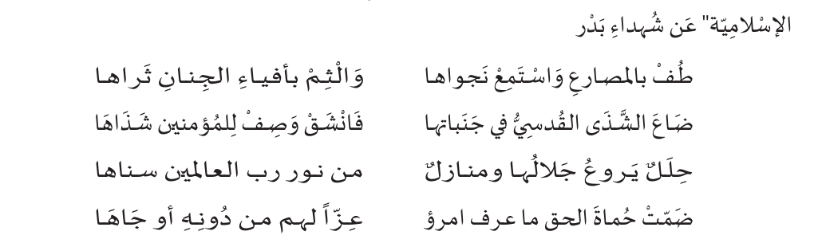
نموذج: ديوان مجد الإسلام (الإلياذة الإسلامية) — ص31
نظم أحمد محرم السيرةَ النبوية في ثلاثة آلاف بيت — هذا من قوله عن شهداء بدر

Slide 10
ومن حيث الشكل: الشعر الحر — ص31
مرّ الشعر الحر بثلاث مراحل
المرحلة الأولى: التحلّل من القافية الموحدة
المرحلة الثانية: التحلّل من أوزان الخليل والقافية الموحدة مع الالتزام بالتفعيلة = شعر التفعيلة — من أعلامه: أمين الريحاني، نازك الملائكة، بدر شاكر السياب، عبدالوهاب البياتي، محمود درويش
المرحلة الثالثة: التحلّل من الوزن والقافية والتفعيلة = قصيدة النثر — من أعلامه: أدونيس (سوريا)، يوسف الخال (لبنان)، جبرا إبراهيم جبرا (فلسطين) — وتعتمد الرمز والأساطير والإشارات والتضمينات

Slide 11
ثانيًا: الأجناس النثرية — 1- الخطبة — ص32
الخطبة
التعريف: فنُّ الإلقاء الشفهي في مواجهة الجماهير، وتهدف إلى استمالة الناس وإقناعهم — وهي أقدم فنون النثر
تطوّرها: كانت في القديم مشافهةً، أما اليوم فأصبحت في بعض الأوقات مكتوبة، وأخذ بعض الخطباء يمزجون بين المشافهة والمكتوب، وأخذت مسمًّى جديدًا هو (الخطاب)
مجالاتها في العصر الحديث: السياسة والحرب والدين

Slide 12
2- المقال — ص32
المقال: التعريف والأنواع
التعريف: فنٌّ نثري حديث يعالج موضوعًا ما، أو يعرض قضيةً ما، من خلال منظور الكاتب — وقد تطوّر في الأدب العربي عن الرسالة الأدبية القديمة
مقال أدبي بحت: قضية تدور في رأس الكاتب وتغذّت من أفكاره وملاحظاته — تظهر فيه شخصية الكاتب وعاطفته وكثرة الإيحاءات اللفظية وتنوّع الأساليب بين الخبر والإنشاء
مقال علمي بحت: قضية علمية بعيدًا عن الأسلوب الأدبي — ألفاظ محددة الدلالة، فكرة واضحة، بلا مجاز ولا صور بيانية ولا إيحاءات
مقال علمي متأدب: يعبّر عن الحقيقة العلمية بأسلوب أدبي واضح
مقال علمي ميسّر: قضية علمية بأسلوب ميسّر بلا إغراق في المصطلحات والحقائق والأرقام

Slide 13
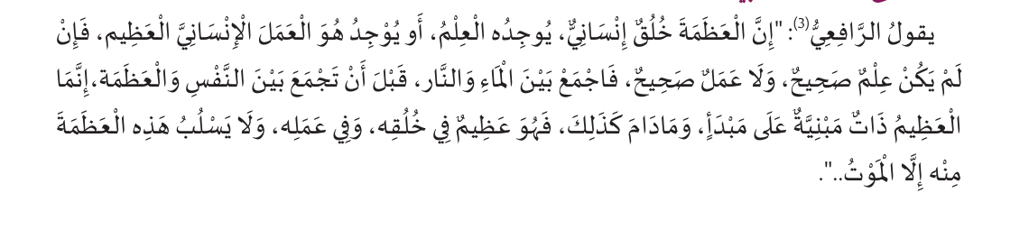
نموذج للمقال الأدبي — ص32
سمات الأسلوب الأدبي فيه: بروز عاطفة الكاتب وشخصيته — الصور والإيحاءات (العظمة خُلق، تجمّع بين النفس...) — تنوّع الأساليب بين الخبر والإنشاء
تأمّل النموذج: ما سمات الأسلوب الأدبي فيه؟ ثم اضغط لإظهار الإجابة

Slide 14
3- المسرحية — ص33
المسرحية
التعريف: جنس أدبي يُروى قصةً من خلال حوار الشخصيات وأفعالها، وتدور أحداثها على خشبة المسرح أمام الجمهور — ولم يعرفه الأدب العربي إلا في العصر الحديث بعد الاتصال بالثقافة الغربية
البداية: على يد اللبناني مارون النقاش في القرن التاسع عشر متأثّرًا بالفرنسي «موليير» — ترجم «البخيل» إلى المسرح العربي، ثم كُتبت «الحسود السليط» و«أبو الحسن المغفل»
أول مسرح عربي: أسّسه أبو خليل القباني في دمشق، وقدّم عروضًا من التاريخ العربي مثل «هارون الرشيد»
المسرح الشعري: عن طريق أحمد شوقي صاحب «مصرع كليوباترا» و«مجنون ليلى»

Slide 15
4- القصة — ص33
القصة
التعريف: جنس أدبي عام لأنواع متعددة، منها: الأقصوصة — القصة القصيرة — القصة المتوسطة — الرواية
من أعلامها: محمد حسين هيكل، محمود تيمور، توفيق الحكيم، نجيب محفوظ، سليمان الشطي، زكريا تامر، عيسى الناعوري، يوسف إدريس
عناصرها الفنية: الأحداث — الشخصيات — الزمان — المكان — العقدة — الحل
القصص القرآني نموذج رائع متقدّم بعناصره الفنية (قصة يوسف عليه السلام) استلهمها الكُتّاب والنُّقّاد في وضع الإطار الفني لهذا الجنس — ومن الأنواع الأخرى: السيرة، الخاطرة، أدب اليوميات والمذكرات، الرسالة

Slide 16

غلق الهدف (1) — التدريبات: س1-2 (ص34)
١- الجنس (النوع) الأدبي هو النوع الفني الذي يُصَبُّ فيه الأديب إبداعَه الأدبي، كالخطبة والمقالة والقصة والقصيدة والملحمة
٢- الشعر الغنائي: إيليا أبو ماضي — الشعر المسرحي: أحمد شوقي — الشعر الملحمي: أحمد محرم (الإلياذة الإسلامية)
اضغط لإظهار الإجابة النموذجية

Slide 17
غلق الهدف (2) — التدريبات: س3 (ص34)
المرحلة الأولى: التحلّل من القافية الموحدة
الثانية: التحلّل من الأوزان والقافية مع الالتزام بالتفعيلة (شعر التفعيلة) — الريحاني، الملائكة، السياب، البياتي، درويش
الثالثة: التحلّل من الوزن والقافية والتفعيلة (قصيدة النثر) — أدونيس، يوسف الخال، جبرا إبراهيم جبرا
اضغط لإظهار الإجابة النموذجية

Slide 18
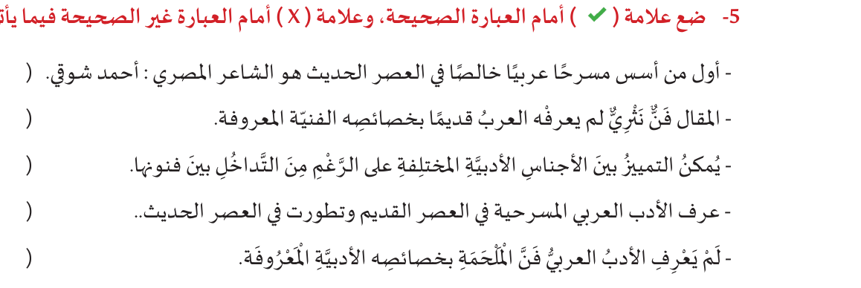
غلق الهدف (3) — التدريبات: س5 (ص35)
✗
✓
✓
✗
✓
اضغط لإظهار الإجابة النموذجية

Slide 19
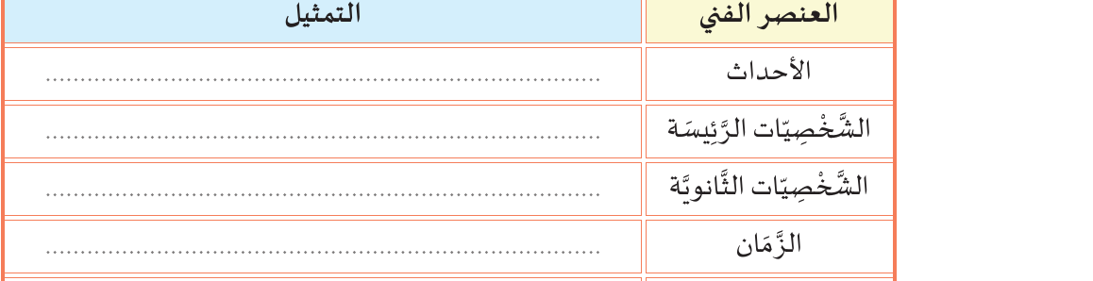
غلق الهدف (4) — التدريبات: س6 (ص35) — بالعودة إلى سورة يوسف
رؤيا يوسف — إلقاؤه في الجُبّ — بيعه — فتنة امرأة العزيز — سجنه — تفسير رؤيا الملك — التمكين ولقاء الأهل
يوسف — يعقوب — عزيز مصر — ملك مصر
إخوة يوسف — امرأة العزيز — السيّارة — ساقي الملك
زمن قديم غير محدّد (عصر الأنبياء)
اضغط لإظهار الإجابة النموذجية

Slide 20

غلق الهدف (5) — التدريبات: س6 (تابع)
الجُبّ — بيت العزيز — السجن — قصر الملك (مصر)
«يَا بُنَيَّ لَا تَقْصُصْ رُؤْيَاكَ عَلَى إِخْوَتِكَ فَيَكِيدُوا لَكَ كَيْدًا»
حسد إخوة يوسف وتآمرهم عليه وفراقُه أباه
تمكين الله ليوسف في مصر واجتماع شمل الأسرة وتحقّق الرؤيا
اضغط لإظهار الإجابة النموذجية

Slide 21
تدريب 4 (ص34) — إنتاج كتابي
اكتب فقرة من خمسة أسطر عن «الأقمار الصناعية ودورها في الحياة والتكنولوجيا على كوكب الأرض»
خصائص الأسلوب العلمي (من ص32):
١- ألفاظ محددة الدلالة — فكرة واضحة
٢- الابتعاد عن المجاز والصور البيانية والإيحاءات والدلالات الأدبية
٣- الالتزام بالحقائق العلمية بعيدًا عن الأسلوب الأدبي
اكتب فقرتك في دفترك مراعيًا هذه الخصائص، ثم قارنها بفقرة زميلك

Slide 22
الختام: لعبة الدرس على منصة كنوز
🎮 العب لعبة هذا الدرس الآن
امسح الرابط أو افتحه من منصة الصف — أسئلة خُصّت لهذا الدرس
https://uw3vlhc2of5wm.kimi.pro/banks/g12-qadiya-1
انسخ الرابط في متصفح جهازك اللوحي مباشرة
🎓 للمراجعة في المنزل: تدرّب فرديًا
من صفحة اللعبة اضغط «تدرّب فرديًا» — العب وحدك بلا معلم، وتعرّف مستواك بعد كل تدريب
🏆 أنهِ اللعبة وستعرف المستوى الذي وصلت إليه في هذا الدرس

